Slide 1

Лицейская смена
с 8 по 26 июня 2021 г.

Slide 2
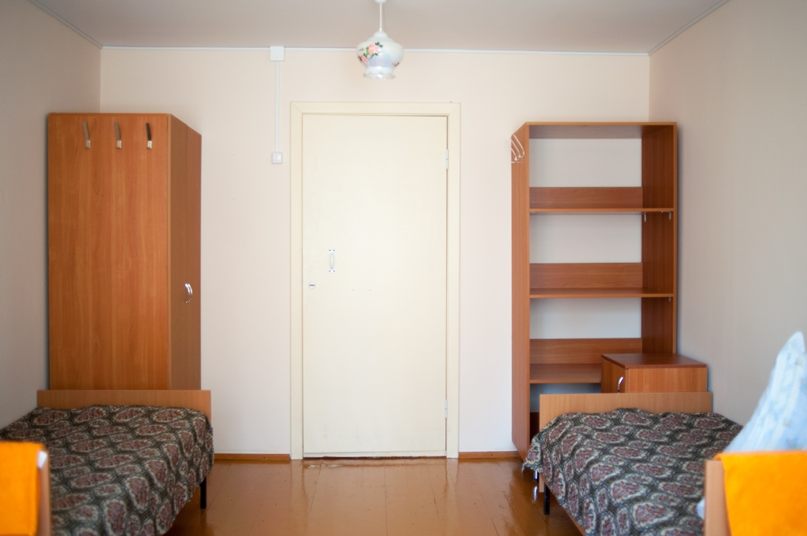
Место проведения
Детский оздоровительный лагерь "Вишкиль" в Котельничском районе Кировской области. Комплекс находится в 25 км от г. Котельнича, в сосновом бору на берегу реки Вятка. Жить ребята будут в стационарных деревянных корпусах, в комнатах на 2-4 мест. Имеются спортплощадки.

Slide 3
Заезд в лагерь
8 июня от ОДНТ (Октябрьский проспект, 38)
Начало регистрации - в 10:00, окончание регистрации – в 10:30, затем – посадка в автобусы. Колонна автобусов со школьниками отправится в Вишкиль в 11.00. В автобусах будут находиться сопровождающие педагоги и медик.
В автобусах место для багажа не предусмотрено, вещи будут погружены в грузовой автомобиль, который пойдет вместе с колонной автобусов. На чемодан необходимо сделать наклейку: ФИ, ФМЛ, класс.
В автобусы с собой следует взять питьевую воду, печенье, яблоко (при желании), влажные салфетки.

Slide 4
Выезд из лагеря
Будет проведен организованно утром 26 июня. Учащихся доставят в город Киров к ОДНТ.

Slide 5
В лагерь возьмите с собой:
1) Медицинские документы:
(сложить в файлик и передать воспитателю в лагере)
Справка о состоянии здоровья Ребенка с обязательным указанием сведений о хронических заболеваниях и ограничений по состоянию здоровья Ребенка (группы по физкультуре), если таковые имеются (форма № 079/У).
Справка о результате соскоба на энтеробиоз и о результате анализа кала на яйца/глист и простейших (может быть вписано в справку 079/У).
Справка об эпидемиологическом окружении, об отсутствии контакта с инфекционными больными в течение 21 дня и больными COVID-19 в течение 14 дней.
Копия прививочного сертификата.
Копия медицинского полиса.
Анализ на COVID-19 детям сдавать не нужно.

Slide 6
В лагерь возьмите с собой:
2) повседневную одежду и обувь (нижнее бельё, носки, носовые платки, свитер, ветровку, теплую рубашку, головной убор, тапочки, пижаму, сандалии, непромокаемую обувь, дождевик), спортивную одежду и обувь, парадную одежду.

Slide 7
В лагерь возьмите с собой:
3) Обувь (резиновую) для душа, банное полотенце, мыло, мочалку, шампунь, расческу, зубную пасту и зубную щетку.
4) Пенал (ручки, карандаши простые, ластик, линейку, транспортир, клей-карандаш, ножницы, цветные карандаши или фломастеры, линейку), тетрадь.
5) Книгу для чтения, настольную игру, гитару.
6) Защитные средства от комаров.
7) Костюм (тематика «Космос»).

Slide 8
В лагере будут реализованы программы:
Образовательная (кружки по учебным предметам, мастер-классы, проектная деятельность, интеллектуальные игры);
Спортивная (секции, спортивные игры, соревнования);
Воспитательная.

Slide 9
Посылочки от родителей
В связи с эпидемиологической обстановкой родительского дня не будет, посещение родителями лагеря не допускается.
Планируется дважды за смену передача посылок из Кирова в лагерь. Сбор посылок на 1 этаже ЦДООШ (Октябрьский пр-кт, 87а). Продукты питания передавать не рекомендуем. Сроки передачи посылок будут опубликованы на сайте ЦДООШ https://cdoosh.ru/ и в группе ВК https://vk.com/cdoosh.

